Slide 1

五子棋
FR
陈孟卓
FABRIKAM RESIDENCES
Gobang

Slide 2
主要功能
实现了开始一局游戏前的游戏设置功能
自主选择棋盘行列数，增加趣味性
实现了PvP和PvE两种模式
友好的用户UI界面
优美的棋盘UI

Slide 3
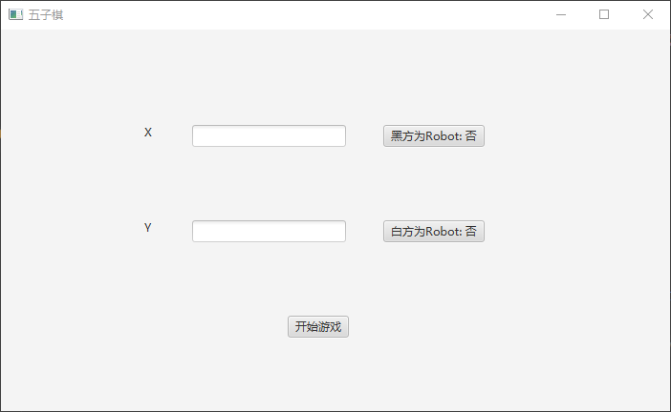
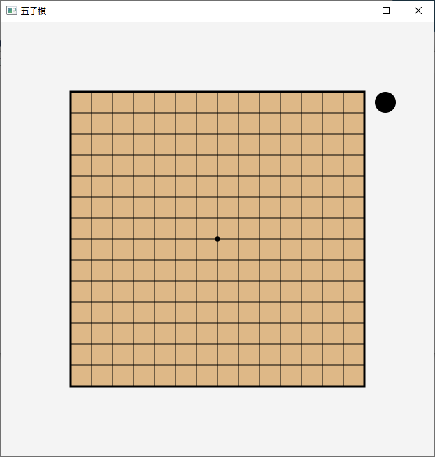
界面及功能
默认为15×15的棋盘
默认黑棋先手

Slide 4
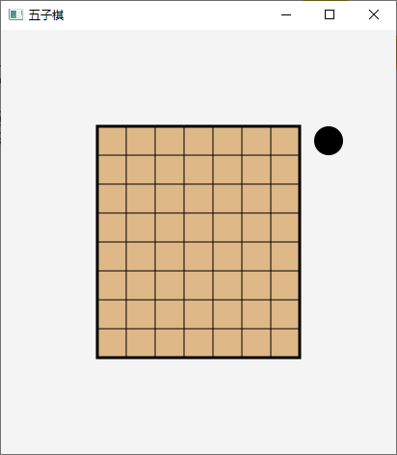
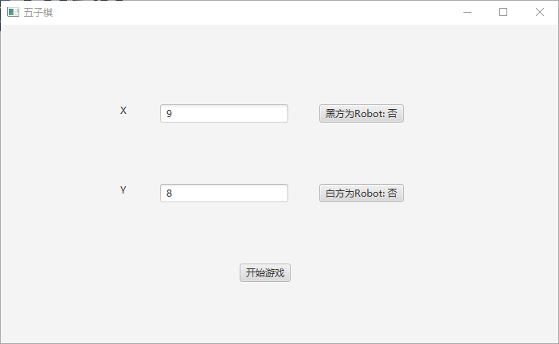
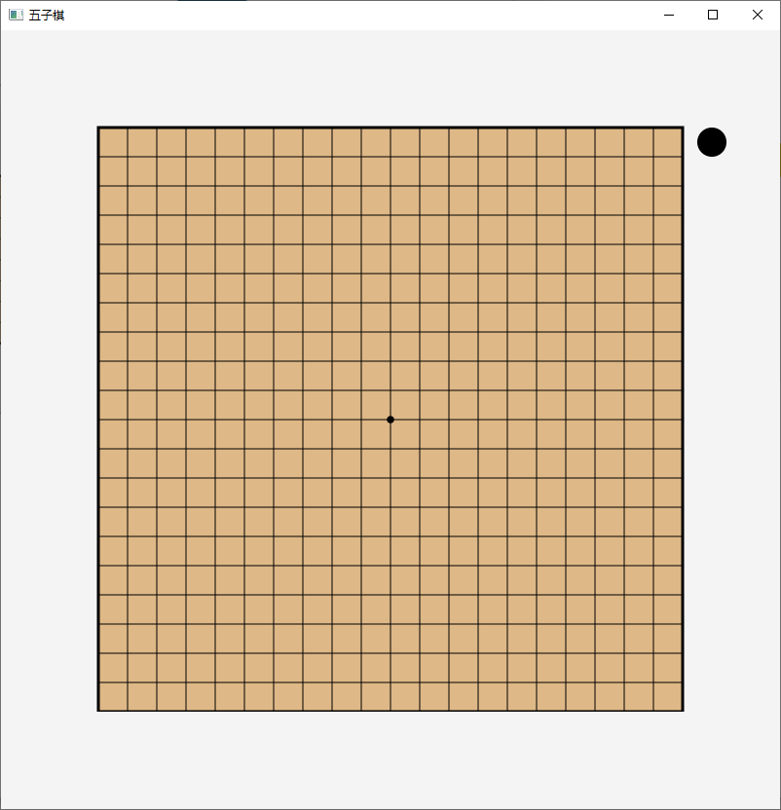
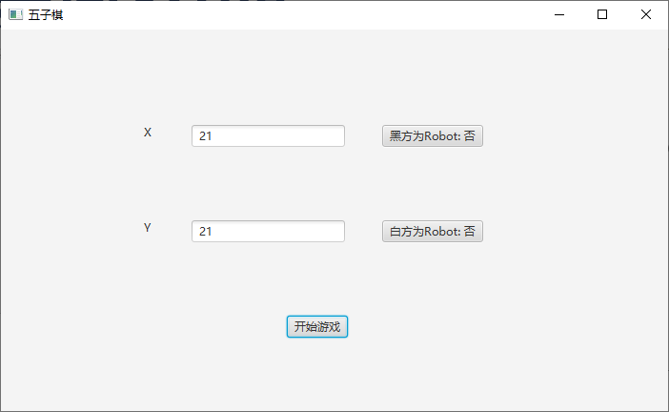
界面及功能
默认为15×15的棋盘
默认黑棋先手
可以自主选择行列线数
当X=Y=奇数自动绘制天元

Slide 5
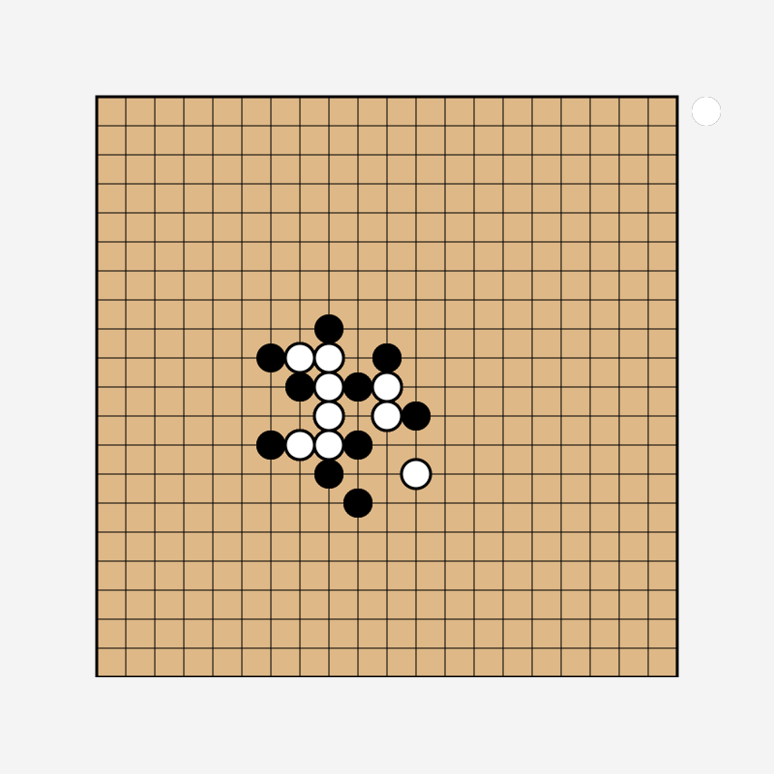
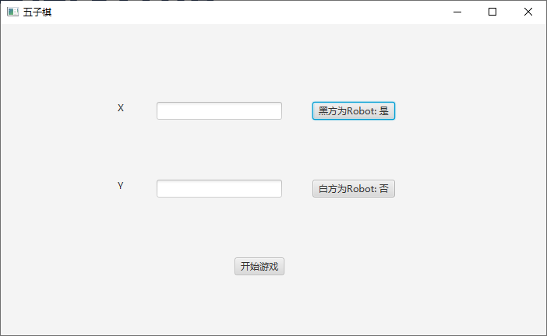
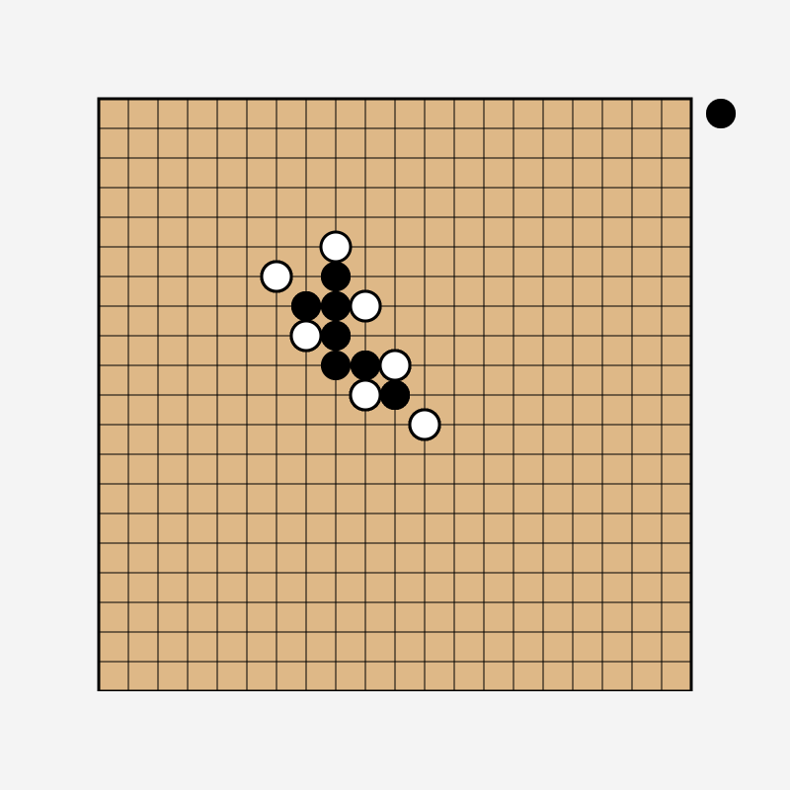
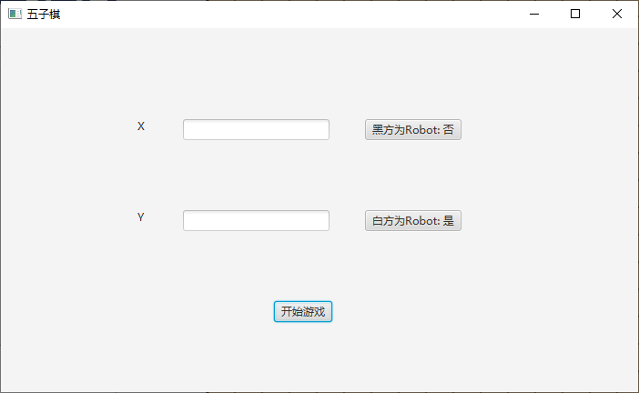
PVE展示
黑方AI效果展示
白方AI效果展示

Slide 6
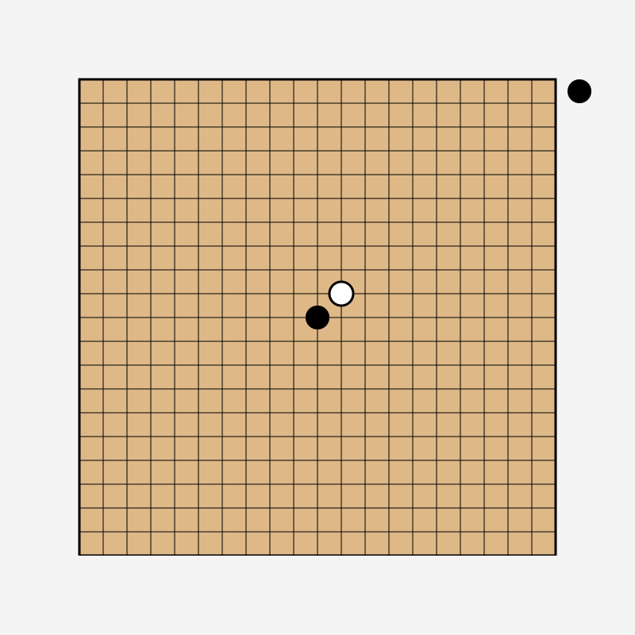
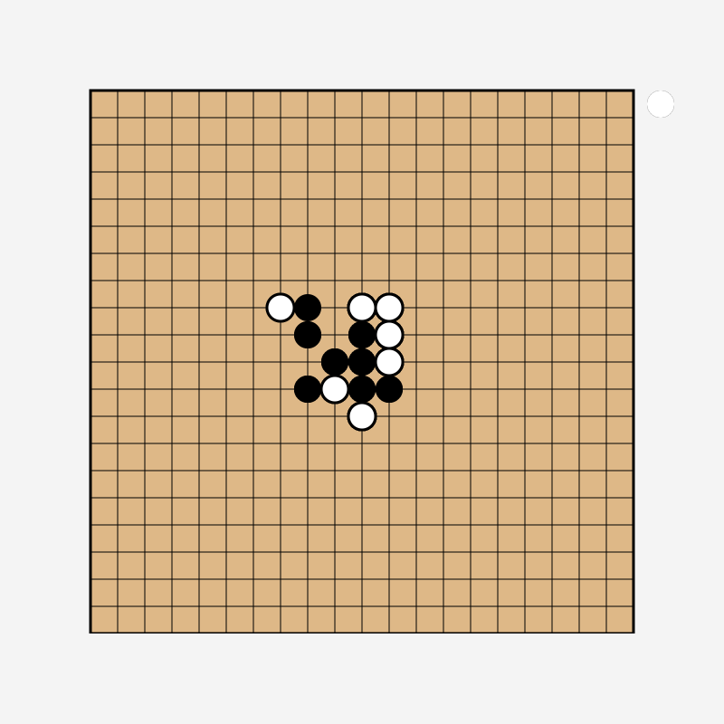
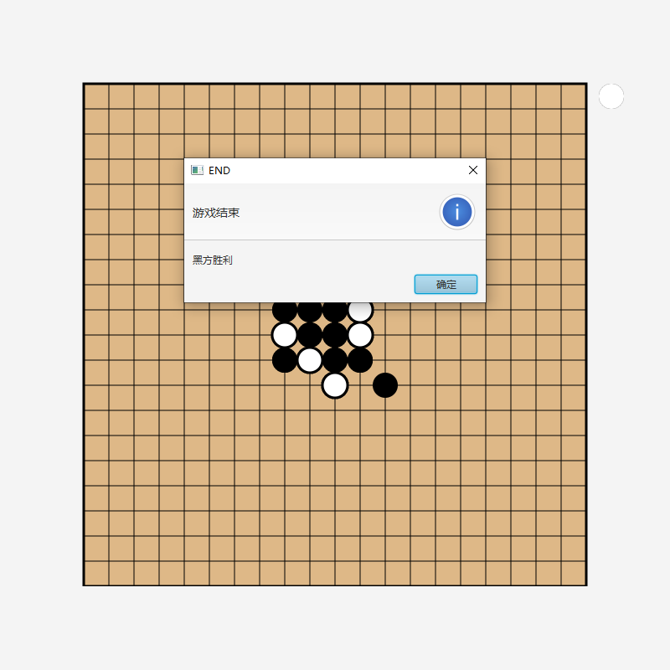
PVP展示

Slide 7
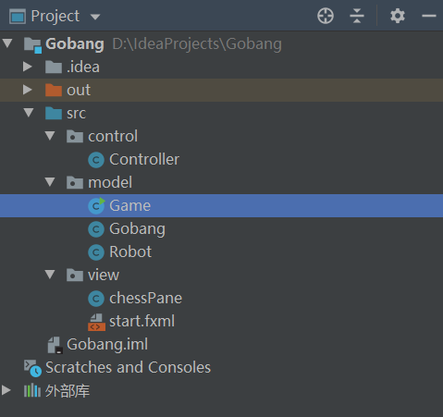
程序简单组成结构
MVC架构
Controller：控制部分
Game：游戏设置界面
Gobang：游戏进行部分
Robot：人工智障部分
chessPane：棋盘界面

Slide 8
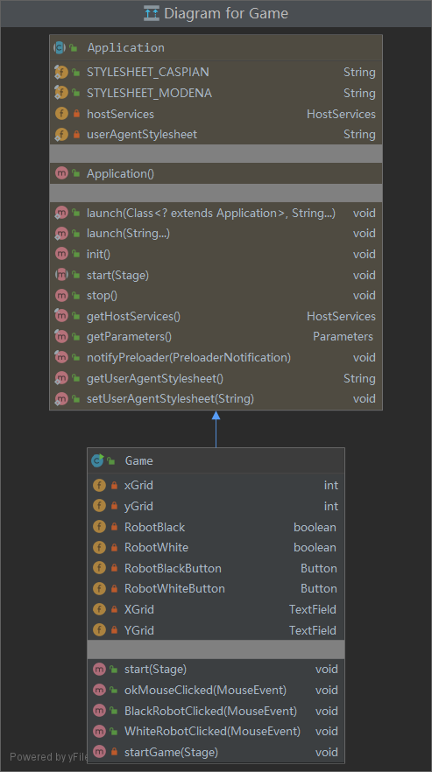
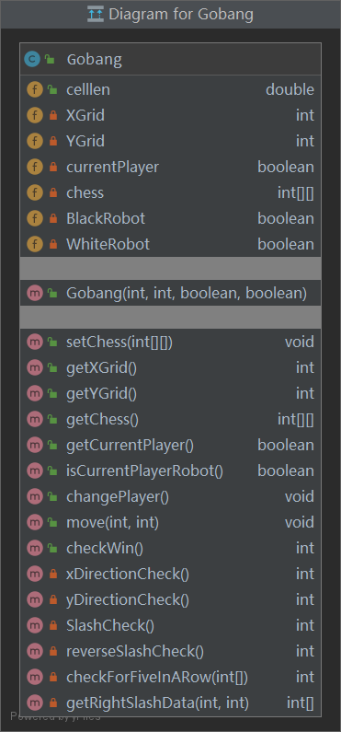
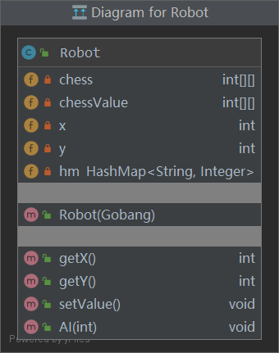
程序简单组成结构

Slide 9
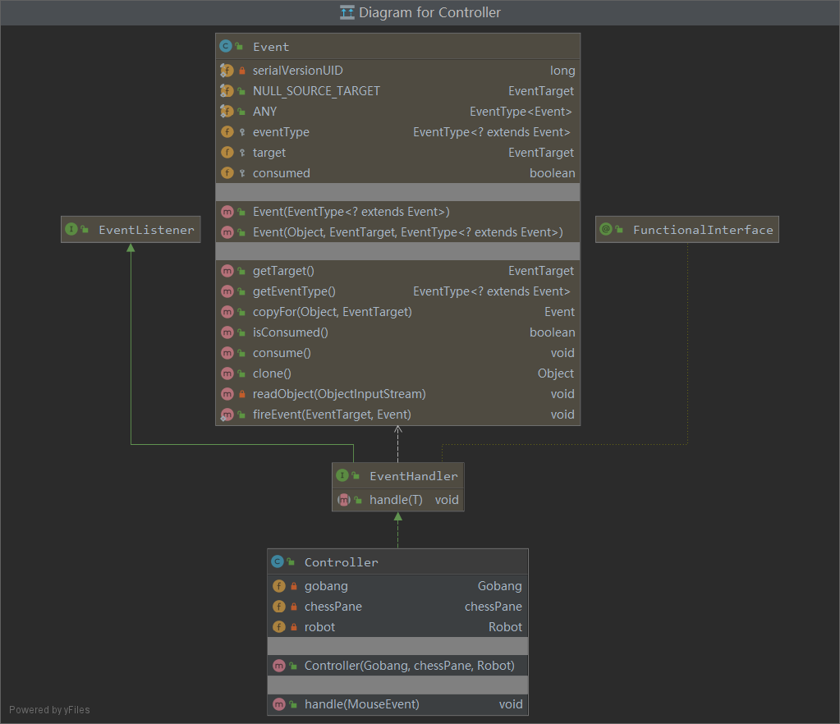
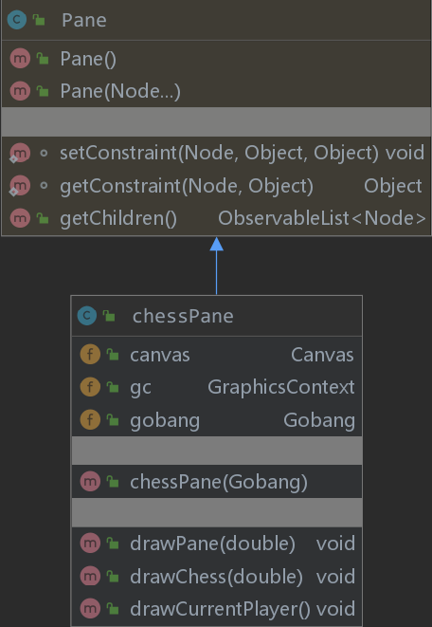
程序简单组成结构

Slide 10
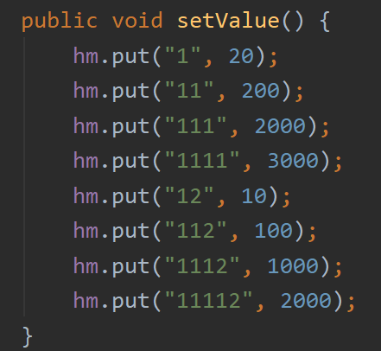
重难点
找到玩家下一步权值最大的位置，实现堵的功能
首先用HashMap预定义一个权值计算规则
从左到右
从右到左
从上到下
从下到上
四个对角线方向
依次扫一遍
最后在棋盘上玩家权值最大的地方下棋
1. MVC架构分开
控制器-C，棋盘-V，两个主要界面-M
2.输赢判定
数组到棋盘的映射
3.人机部分

Slide 11
课外扩展学习应用
1. MVC
2.JavaFx界面绘制
3.学习了五子棋的简单人机逻辑

Slide 12
谢谢！
FR
陈孟卓
陈孟卓
FABRIKAM RESIDENCES
2019141460093
mengzhuo.happy@gmail.com
QQ 1278263215

